Slide 1
우주궤도역학 Term Project2
안채원
항공우주공학과
20011321

Slide 2
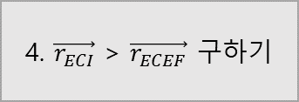
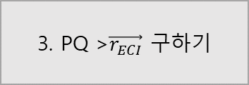
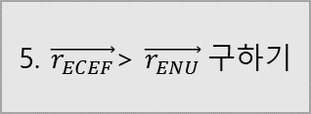
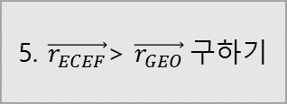
1. 수행 단계
목표
특정 시각에서의 궤도 정보로부터 24시간동안의 위성의 위치를 Gound Track과 Skyplot으로 구현
절차
0. 위성 데이터 받기
1. 초기 시간에서 true anomaly 구하기
2. 임의의 시간에서 true anomaly 구하기
3. PQ >$\vec{r_{ECI}}$ 구하기
5. $\vec{r_{ECEF}}$> $\vec{r_{GEO}} 구$하기
6. Ground Track
4. $\vec{r_{ECI}}$ > $\vec{r_{ECEF}}$ 구하기
8. 앱 디자이너로 구현
5. $\vec{r_{ECEF}}$> $\vec{r_{ENU}} 구$하기
7. Sky Plot

Slide 3
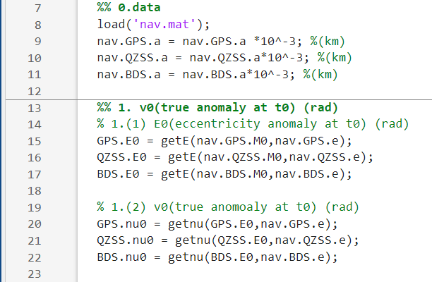
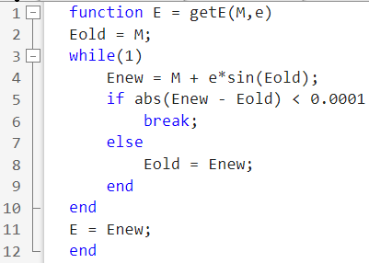
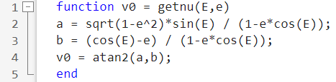
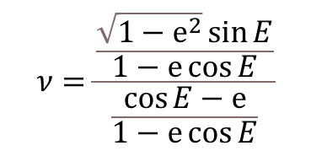
2. 코드 상세 설명
0. 위성의 데이터 받기
데이터에서 semi-major axis 단위를 m에서 km로 변경
초기 시간에서 true anomaly 구하기
각각 GPS, QZSS, BDS의 구조체를 만든 후 계산 결과값들을 구조체에 저장
getE함수와 getnu함수를 이용해 초기 시간에서 각각 eccentricity anomaly와 true anomaly 계산
getE 함수
While문을 통해 수렴값 계산
Getnu 함수
$$ν=\frac{\frac{\sqrt{1−ⅇ^{2}}\sin{E}}{1−ⅇ\cos{E}}}{\frac{\cos{E}−ⅇ}{1−ⅇ\cos{E}}}$$

Slide 4
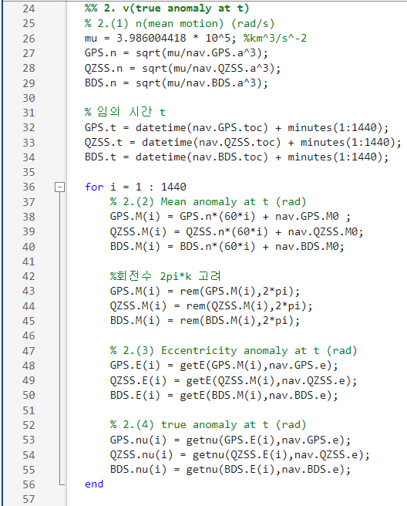
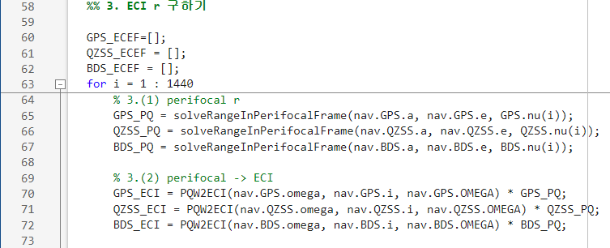
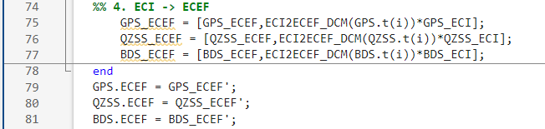
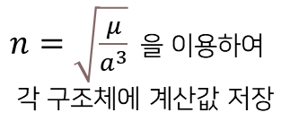
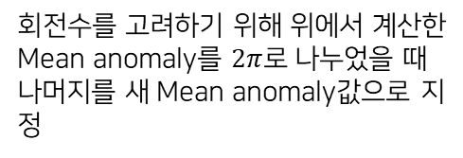

2. 코드 상세 설명
3. Perifocal frame > ECI좌표계 변환
과제에서 만든 solveRangeInOerifocalFrame과
PQW2ECI 함수를 이용
2. 임의의 시간에서 true anomaly 구하기
$n=\sqrt{\frac{μ}{a^{3}}}$ 을 이용하여
각 구조체에 계산값 저장
24시간을 1분 단위로 나누어(1440분)
datetime형태로 구조체에 저장
$M=n\left(t−t_{0}\right)+M_{0}$을 이용하여
임의의 t에서 Mean anomaly 계산
4. ECI > ECEF 변환
GPS_ECEF에 ECEF좌표를 열로 갖는 행렬 생성(3X1440)
For문이 끝나면 GPS구조체에 GPS_ECEF를 전치하여 저장
(1440X3)
$회$전수를 고려하기 위해 위에서 계산한 Mean anomaly를 $2π$로 나누었을 때 나머지를 새 Mean anomaly값으로 지정
getE함수와 getnu함수를 이용해
임의의 t에서 Eccentricity anomaly와 true anomaly를 계산

Slide 5
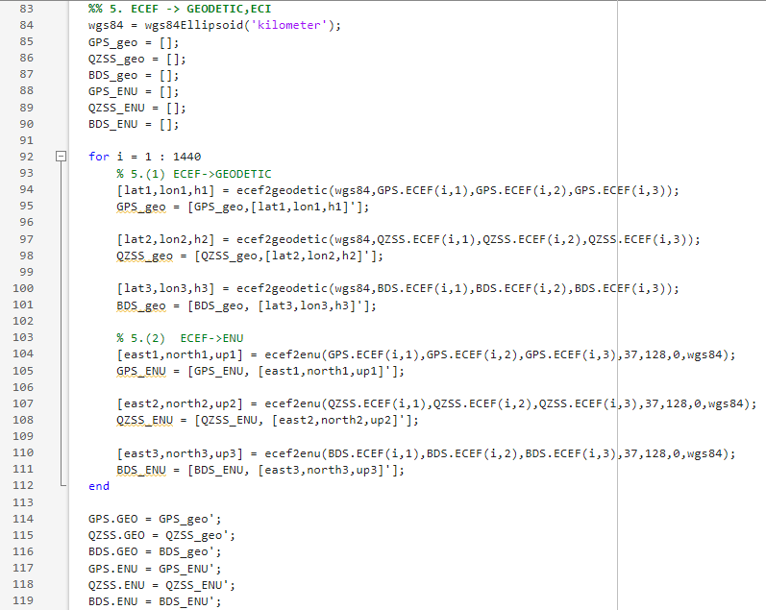
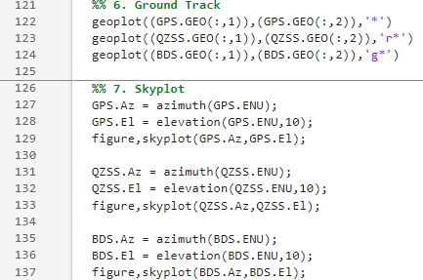
2. 코드 상세 설명
5. ECEF>GEO,ENU 변환
6. Gound Track, Sky plot
매트랩 내장함수인 ecef2geodetic을 이용, 임의의 t에서 GEO좌표를 열로 갖는 행렬을 생성
Geoplot함수를 이용하여 Ground Track 확인
과제에서 만든 azimuth, elevation함수를 이용하여 skyplot실행하여 위성의 궤도 확인
매트랩 내장함수인
Ecef2enu를 이용,
임의의 t에서 ENU좌표를
열로 갖는 행렬을 생성
for문이 끝나면 계산된 GEO좌표와 ENU좌표를 전치하여 각 구조체에 저장 (1440X3)

Slide 6
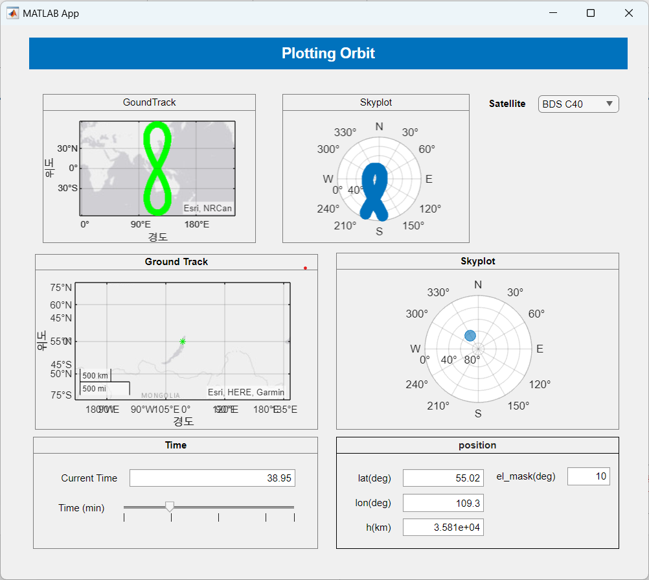
3. 앱 디자이너 사용법
앱 디자이너 실행 > 위성을 선택한 후 슬라이더를 움직이면 프로그램 실행
다른 위성 선택시, 선택 후 슬라이더를 움직여야 프로그램 실행
3가지 위성 중
보고 싶은 위성을 선택
24시간동안 위성의
Ground Track과 Skyplot
현재 위성의
Ground Track과 Skyplot상에서 위치
슬라이더로
24시간내에서 시간 조정
(10분 간격, 0~144)
현재 위성의
GEO좌표 위치

Slide 7
감사합니다

